Slide 1
《数据科学理论与实践》之 流程与方法
朝乐门
中国人民大学
chaolemen@ruc.edu.cn

Slide 2
3.8 数据科学中的常见错误
朝乐门
中国人民大学
chaolemen@ruc.edu.cn

Slide 3
数据科学中的常见错误
▼第三章【流程与方法】
►3.8数据科学中的常见错误
不检查数据
不理解数据
不评估数据
不测试数据
只有目标，没有假设
采用过时失效的模型
不评估最终结果
忽略业务专家的作用
选择过于复杂的模型/算法
模型或算法选择上的偏见
曲解基本概念和基础原理
低估目标用户的理解能力

Slide 4

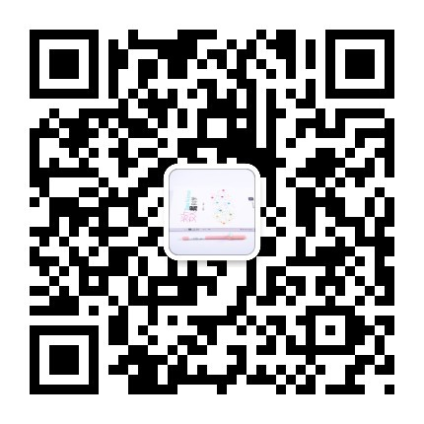

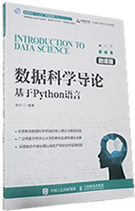
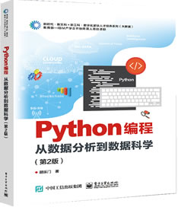
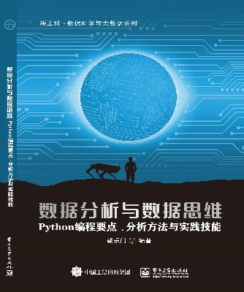
▼第三章【流程与方法】
►结束
chaolemen
@
ruc.edu.cn
参考书目
微信公众号
主讲人联系方式
主讲人微信

